Slide 1
Ilyen számítógépet szeretnék
Készítette: Gáspár Imre
Felkészítő tanár: Tóth Ibolya
Iskola: Horváth István Általános Iskola
Iskola címe: 8105 Pétfürdő, Berhidai út 54.

Slide 2
Kérem a kis kérdőjeles kockákra kattintson rá!

Slide 3
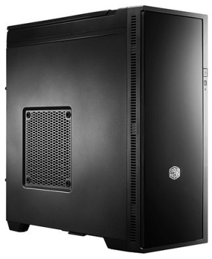
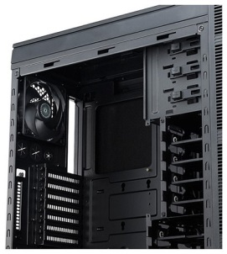
Ilyen számítógépet szeretnék
Ház
Gyártó | Cooler Master
Kialakítás | álló
Alaplap támogatás | Micro ATX / ATX
Szín | fekete
Kivitel | zárt
Anyaga | acél, műanyag
Hűtés elöl / Hűtés hátul | 2 X 120mm (szerelt) / 1 x 120mm (szerelt)
Táp | táp nélkül
Hűtés oldalt / Hűtés felül / Hűtés alul | 1 x 200mm (opcionális) / 2 x 120mm (Opcionális) / 1 x 120mm (opcionális)
Formátum | ATX midi torony
Leírás | Midi méretű fekete ház
Belső 3,5" hely | 9db
Belső 2.5" hely | 10db
Kártya slot | 7+1db
USB 2.0 | 2db
USB 3.0 | 2db
Audio | MIC & Speaker
Méret | 220 x 507 x 508.6 mm
Cooler Master Silencio 652S 3 FAN

Slide 4
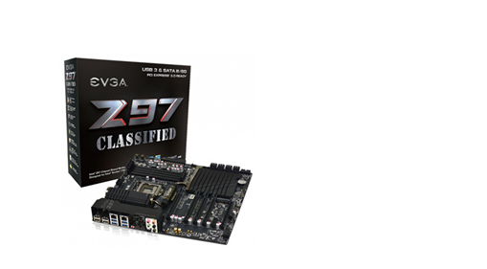
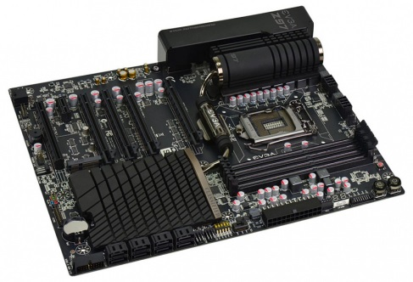
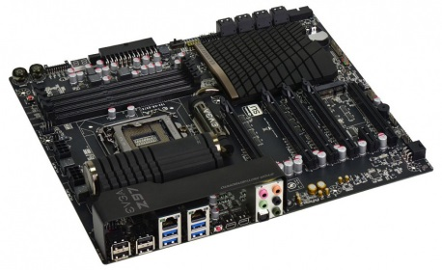
Ilyen számítógépet szeretnék
Alaplap
GA Z97 Classified S1150 E-ATX
Leírás | Alaplap Intel proccesorokhoz
Processzor foglalat | Socket 1150
Processzor támogatás | Intel Core i7 / i5 / i3
Chipset | Intel Z97
Memória foglalat | 4 x DDR3 DIMM
Max. memória | 32 GB
Külső csatlakozók | 2 x DisplayPort mini, 4 x USB 3.0, 4 x USB 2.0, 2 x RJ-45 port, audio jacks
Audio | HD Audio
LAN | Gigabit LAN 10/100/1000 Mb/s
147 590 ,-

Slide 5
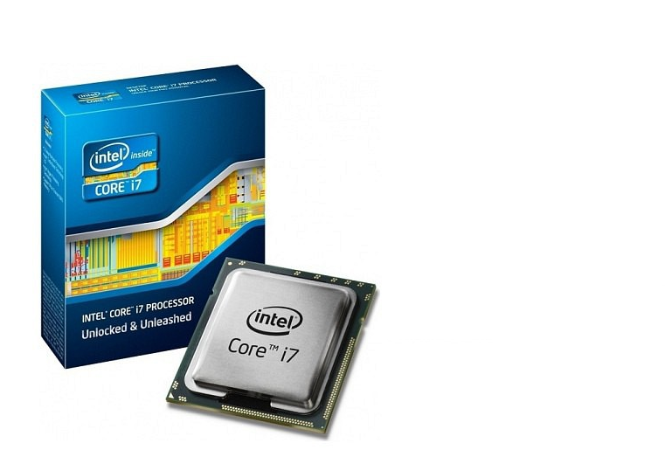
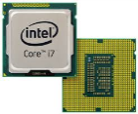
Ilyen számítógépet szeretnék
CPU
Intel Core i7 3770K
Típus | 3770K
Magok száma | 4
Szálak száma | 8
Órajel | 3500 MHz
Integrált grafikus chip | Intel HD Graphics 4000
Cache | 8 MB
Technológia | 22 nm
Fogyasztás | 77 W
97 790 ,-

Slide 6
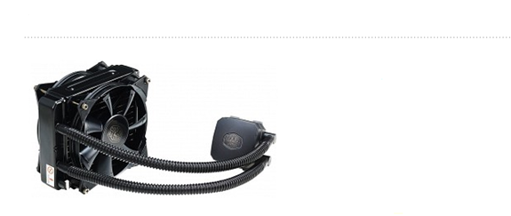
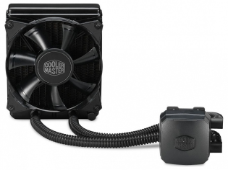
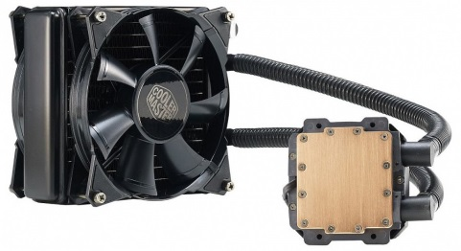
Ilyen számítógépet szeretnék
Hűtő
Cooler Master Nepton 140XL
32890,-
Leírás | Univerzális nagyteljesítményű vízhűtéses rendszer
Fordulat | 800~2000 RPM (PWM) ± 10%
Zajszint | 21-39 dBA

Slide 7
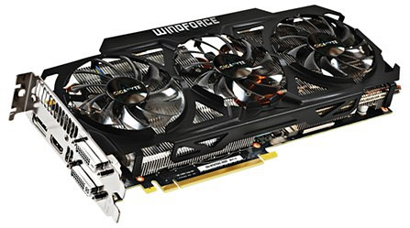
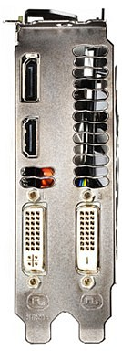

Ilyen számítógépet szeretnék
Videó kártya
Buszszabvány | PCI Express 3.0
Memória mérete | 3GB
Memória órajele | 7000 MHz
Memória típusa | GDDR5
Memóriaillesztő | 384 bit
Felbontás | D-Sub max. felbontás: 2048x1536, DVI max. felbontás: 4096 X 2160
DVI kimenet | 2db
DisplayPort | 1db
HDMI kimenet | 1db
Gyártási technológia | 28 nm
GPU | 1020 MHz
GPU Boost | 1085 MHz
Chip hűtés | Aktív
175 990 Ft

Slide 8
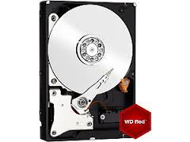
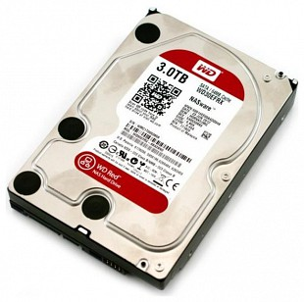
Ilyen számítógépet szeretnék
Merevlemez
Kapacitás | 3TB
Fordulatszám | IntelliPower
Cache | 64MB
Merevlemez csatlakozás | SATAIII
Átviteli sebesség | 147 Mb/s ~ 6 Gb/s
Tárolási hőmérséklet | -40°C ~ 70°C
Működési hőmérséklet | 0°C ~ 60°C
Szín | piros
Méret | 101.6 x 26.1 x 147 mm
Tömeg (g) | 640g
Western Digital Red 3.5" 3TB (WD30EFRX)
33 390 ,-
A merevlemez, mely az adatokat mágnesezhető réteggel bevont lemezeken tárolja, melyet a forgó lemez fölött mozgó író/olvasó fej ír vagy olvas.

Slide 9
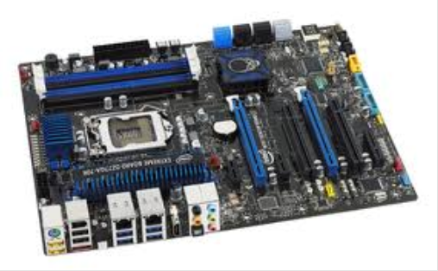


Ilyen számítógépet szeretnék
Memória
Felhasználás | Asztali memória
Gyártó | Kingston
Leírás | Standard memória modul kit
Méret | 8GB (2x 4GB)
Típus | DDR3
Sebesség (MHz) | 1866
Feszültség | 1.5V
Kingston DDR3 8GB 1866 CL10 HyperX Fury Red Kit
23 660,-

Slide 10
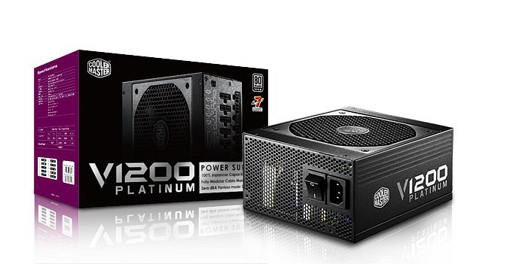
Ilyen számítógépet szeretnék
A tápegység olyan készülék, amely az elektromos hálózat energiáját a rácsatlakoztatni kívánt eszköz által megkívánt jellegűre alakítja.
Tápegység
Leírás | Rendkívül csendes, megbizható PC tápegység
Formátum | ATX 12V V2.3
Teljesítmény (W) | 1200W
Hűtés | aktív
Ventilátorméret | 135mm
Hatásfok | 93%
Minősítés | 80 Plus Platinum
24/20 tűs csatlakozó (alaplap) | 1
4 tűs csatlakozó (periféria) | 9
8 tűs csatlakozó (EPS12V) | 2
PCIe | 12x 6+2pin
Floppy csatlakozó | 1
S-ATA csatlakozó | 12
Méret | 150 x 190 x 86mm
Moduláris elrendezés | igen
Cooler Master V1200 Platinum
84 845 Ft

Slide 11
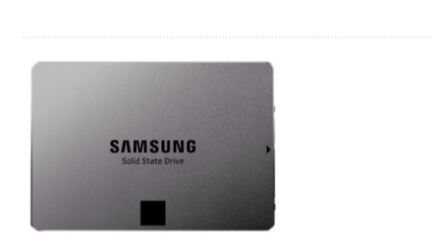
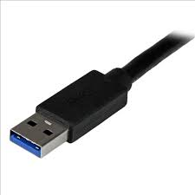
Ilyen számítógépet szeretnék
SSD
Típus | SSD Meghajtó
Háttértár | 1TB HDD
Technológia | Toggle NAND
Csatlakozó | SATA 3 (6Gbit/s)
Olvasási sebesség | 540Mb/s
Írási sebesség | 520Mb/s
Beszerelési méret | 2.5"
Magasság | 7mm
Samsung 840 EVO 2.5" 500GB
109.990,-
Mire használható:
az SSD egy olyan, mozgó alkatrészek nélküli adattároló eszköz, ami memóriában tárolja az adatokat
USB – kábellel lehet kapcsolni a számítógéphez

Slide 12

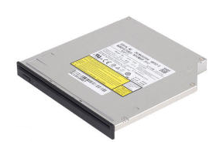


Ilyen számítógépet szeretnék
Optikai meghajtó
SilverStone SST-SOB02
Típus | Blu-ray író
Kialakítás | Belső
Csatlakozás | SATA
Cache | 2 MB
CD olvasási sebesség | 24x
DVD olvasási sebesség | 8x
Blu-ray olvasási sebesség | 6x
CD írási sebesség | 24x
DVD írási sebesség | 8x
Blu-ray írási sebesség | 6x
DVD hozzáférési idő | 190 ms
CD hozzáférési idő | 180 ms
Blu-ray hozzáférési idő | 300 ms
Méretek
Szélesség | 128 mm
Magasság | 13 mm
Mélység | 129 mm
Súly | 165 g
56 170,-
Minél nagyobb a cache, annál több adatot lehet benne eltárolni. Ez gyorsabb adatátvitelt tesz lehetővé.

Slide 13
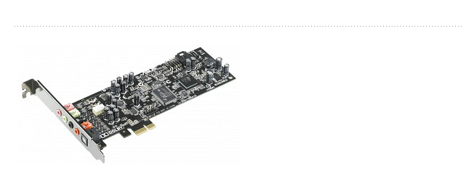
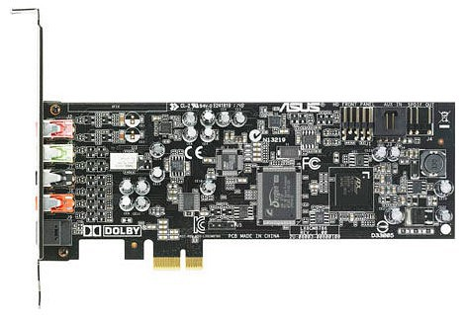
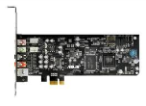
Ilyen számítógépet szeretnék
Hangkártya
Egy adott jel hasznos tartalma és a hozzáadódó véletlenszerűen megoszló zaj aránya. A nagyobb mért értékek a kedvezőbbek.
Asus Xonar DGX PCIE hangkártya
Minél magasabb a mintavételi frekvencia, annál jobban hasonlít a digitális jel az eredeti analóg jelformához.
9990,-
Típus | Belső
Csatlakozás | PCI-E
Max. hangszóró konfiguráció | 5.1
Max. mintavételi frekvencia | 96 kHz
Jel-zaj viszony | 105 dB

Slide 14
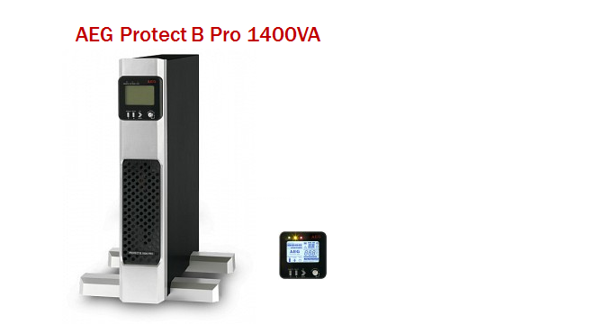
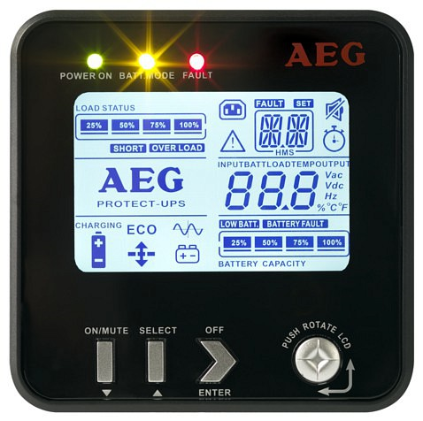
Ilyen számítógépet szeretnék
Szünetmentes tápegység
Külső perifériákkal való kapcsolattartáshoz szükséges a kommunikációs port.
134 055,-
Topológia | Vonal-interaktív
Kivitel | Torony
Szín | Fekete
Teljesítmény | 1400/1260 (VA/Watts)
Kommunikációs portok | USB, RS232
Opció | SNMP kártya
Bemenet | IEC-320-C14 (1)
Kimenet | IEC-320-C13 (8)

Slide 15
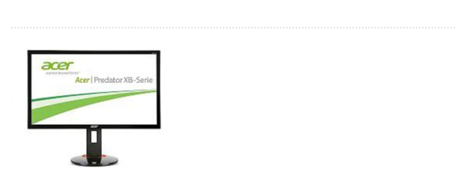
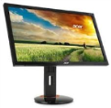
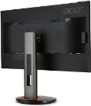
Ilyen számítógépet szeretnék
Monitor
Acer Predator XB280HKbprz
235 190,-
Átmérője | 28”
Háttérvilágítás | Van (LED-es)
Fogyasztás | 43W
Válaszidő | 1ms
Felbontás | 2160p
Főbb tulajdonsága | 170º betekintési szög

Slide 16
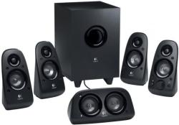
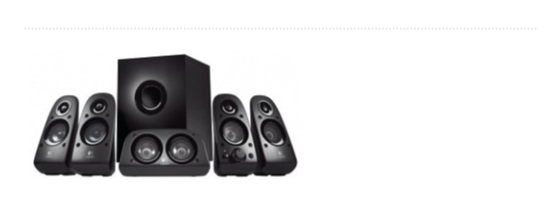
Ilyen számítógépet szeretnék
Hangszóró
Logitech Z506
RMS teljesítmény a hangrendszer valós teljesítménye.
31 560,-
Típus | 5.1
RMS teljesítmény | 75 W
Frekvenciatartomány | 45 - 20000 Hz
Távirányító | Nincs

Slide 17
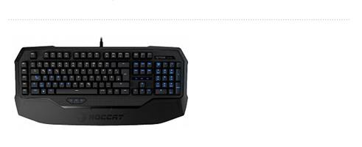
Ilyen számítógépet szeretnék
Billentyűzet
Roccat Ryos MK Pro MX US
23 501,-
Mechanikus | Igen
Háttérvilágítás | Van
Típus | Billentyűzet
Billentyűzet csatlakoztatása | USB
Vezeték nélküli | Nem
Multimédia billentyűzet | Igen

Slide 18
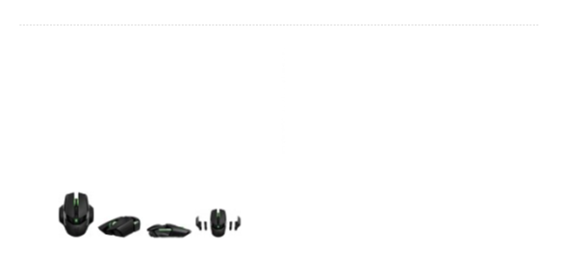
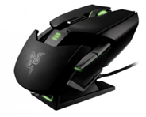
Ilyen számítógépet szeretnék
Egér
Razer Ouroboros
42 990 Ft
Egér típusa | Lézer/Optikai
Egér csatlakoztatása | USB
Vezeték nélküli | Igen

Slide 19
Kérdések
1.
„Razer Ouroboros” egér vezeték nélküli-e???
Igen
Nem

Slide 20
Kérdések
A válasz helyes mivel a képen látható vezeték a töltőjéé!

Slide 21
Kérdések
Erre vagy erre kelett kattintani???

Slide 22
Vége.
Kérdések
A válasz helyes!!!
Katt ide!!!

Slide 23
Kérdések
A válasza helytelen!
1. kérdés
2. kérdés

Slide 24
Linkek
www.gamechannel.hu
http://www.intel.com
http://www.osoft.hu/
http://www.gyakorikerdesek.hu/szamitastechnika__hardverek__6192154-asztali-szamitogepet-szeretnek-venni-es-erdekelne-hogy-erdemes-e-megvenni-egy-il
http://www.220volt.hu/
http://www.arukereso.hu/

Slide 25

Köszönöm szépen a figyelmet!!!

